Slide 1
История деревянной ложки на Руси

Slide 2
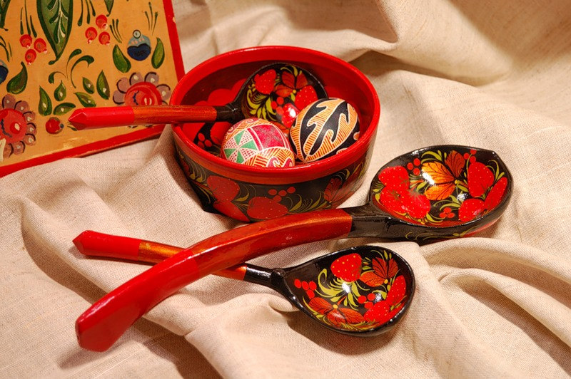
Деревянные ложки — это отражение самобытности нашей русской культуры и ее наших культурных традиций. Деревянные ложки пришли к нам из глубины веков, очаровывая всех своей неповторимостью и колоритом.

Slide 3

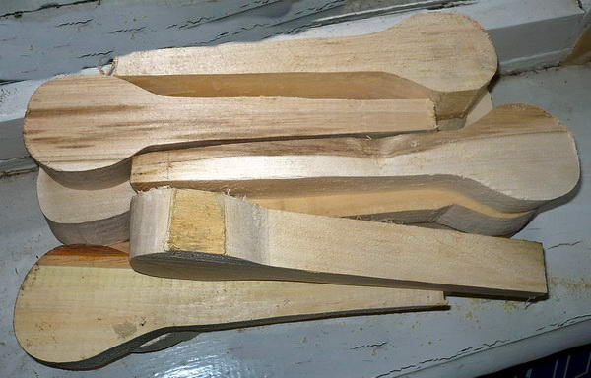
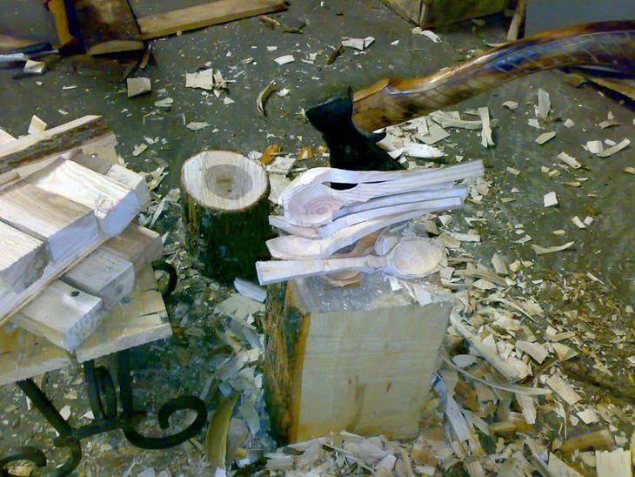

Slide 4
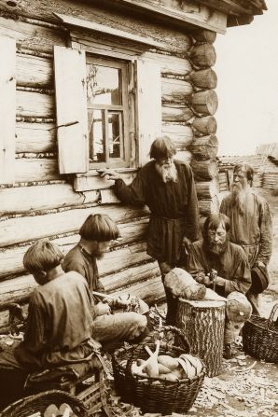
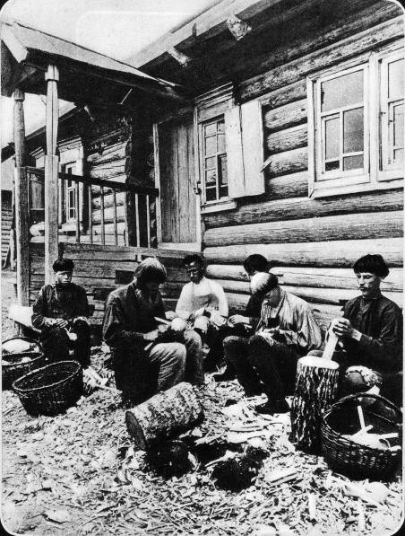
Ложкарный промысел был распространён по всей России.

Slide 5
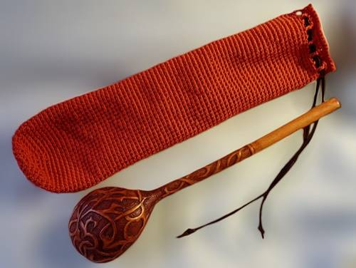
Ложки часто носили при себе в особых футлярах либо просто за поясом или голенищем сапога.

Slide 6
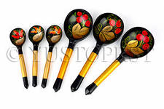
Как вы думаете, какими ложками ели в давние времена на Руси? На Руси ложки начали делать очень-очень рано. Простые русские люди с незапамятных времен ели щи да кашу деревянными ложками»

Slide 7
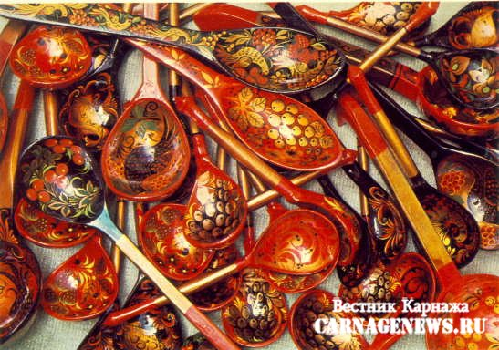
Деревянные изделия не только красивы — это экологически чистый материал. Пользоваться деревянными изделиями не только безопасно, но и полезно для здоровья. Недаром на Руси испокон века ели из деревянной посуды деревянными столовыми приборами и были здоровы до самой старости.

Slide 8
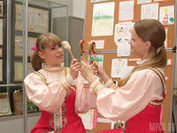
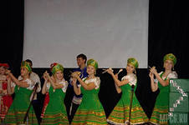
Деревянные ложки можно использовать и как превосходный музыкальный инструмент. Они при соприкосновении издают удивительно гармоничный, чистый звук. Подобное свойство деревянных изделий немедленно оценили музыканты всего мира, и сейчас существует целая школа игры на деревянных ложках.

Slide 9
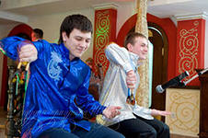
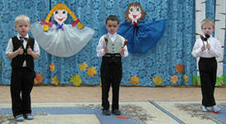
Употребление ложек в качестве музыкального инструмента не уникально. Известно, что на пирушках, в пылу плясового азарта в ход пускались не только ложки, но и сковороды, самоварные трубы, всё, что может издавать звук. Время возникновения на Руси ложек как музыкального инструмента не установлено.

Slide 10
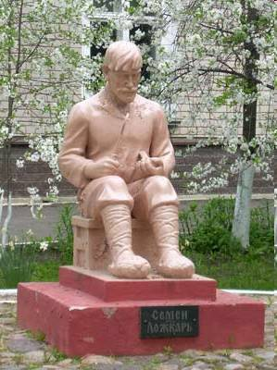
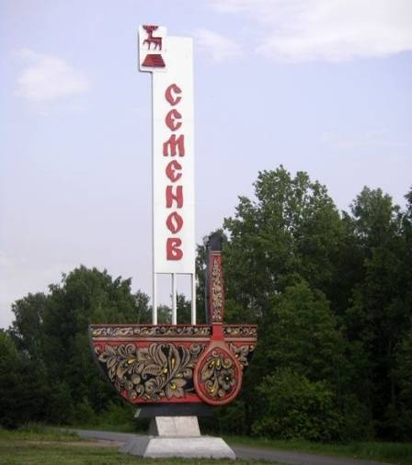
"Ложкарной столицей" России называют в народе город Семёнов, что находится в глубине керженских лесов Нижегородского края.

Slide 11
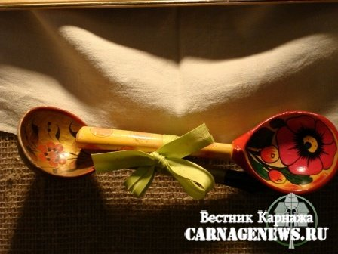
В старину русские люди носили ложку при себе, за поясом или за голенищем сапога. Без своей ложки в гости не ходили. Если же в дом приходил гость, то хозяин ложки ему не подавал, а ждал, когда тот достанет свою ложку.

Slide 12
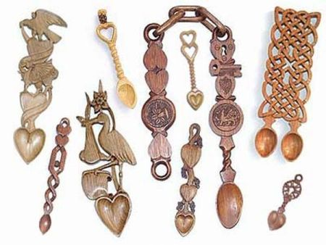
Как вы думаете, из чего делали ложки? А из каких деревьев? Ложки на Руси вырезали из дерева - липы. Ложки получались легкими, удобными, они не нагревались от горячей пищи. Ложки на Руси делали с выдумкой: расписные, вырезные, непохожие на другие. Ложки изготавливали специальные мастера, их называли ложкари, ложечники»

Slide 13
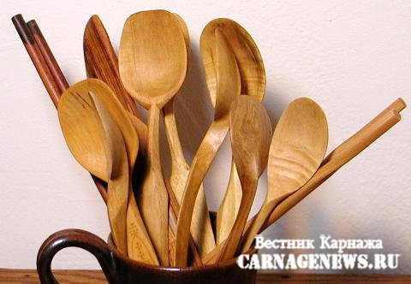
Вырезать настоящую русскую деревянную ложку непросто, от мастера требуется огромная самоотдача и талант. Вырезание деревянных сувениров — это целое искусство, которому обучаются годами. Вначале столяру нужно определиться с формой ложки: круглая или овальная, плоская, объемная или гранёная. Каждая форма деревянной ложки соответствует своему назначению. Это может быть ложка для солений, десертная ложечка, шумовка, ложка для горчицы, соли.

Slide 14
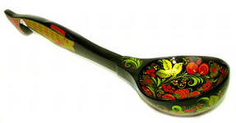
Форма ложки постоянно менялась, пока в 1760 году не стала овальной и удобной в употреблении. Сейчас изготавливают огромное количество разнообразных ложек – разных цветов, размеров, форм, из различных материалов. Но стоит особое внимание уделить деревянной декоративной ложке с росписью, появившейся в 17 веке и получившей название по месту появления этого вида искусства – Хохлома. Красные сочные ягоды рябины и земляники, цветы и ветки, птицы, рыбы и звери... Традиционные цвета: черный (иногда зеленый) и красный на золотистом фоне.

Slide 15
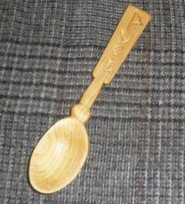
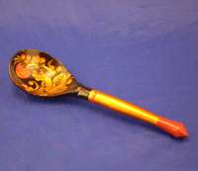
Следует отметить, что ложки для растирания пищи не покрывались лаком. А вот остальные виды деревянных ложек имеют очень нарядный вид. Их расписывают вручную настоящие художники, применяя старинную технику письма, затем покрывают специальным лаком.

Slide 16
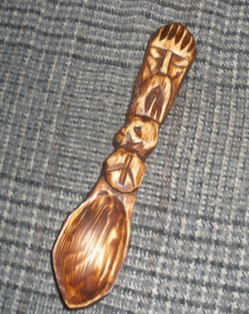
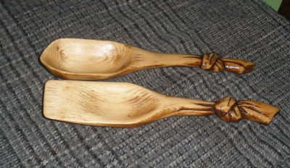
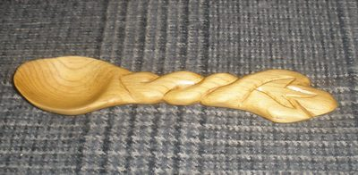
«Ложкарной столицей» России и признанным центром всемирно известной хохломской росписи называют в народе город Семенов, что находится в глубине керженских лесов Нижегородского края. Здесь бережно сохраняется, приумножается и передается из поколения в поколение традиционный промысел предков, мастеривших замечательный щепной товар.

